Slide 1
Dicas
Prof. Jean Carlos Lourenço Costa

Slide 2
Etapas do Aprendizado
Ouvi Falar
Entendi
Sei Fazer com Ajuda
Sei Fazer com Autonomia
Sei Ensinar
Sei Criar

Slide 3
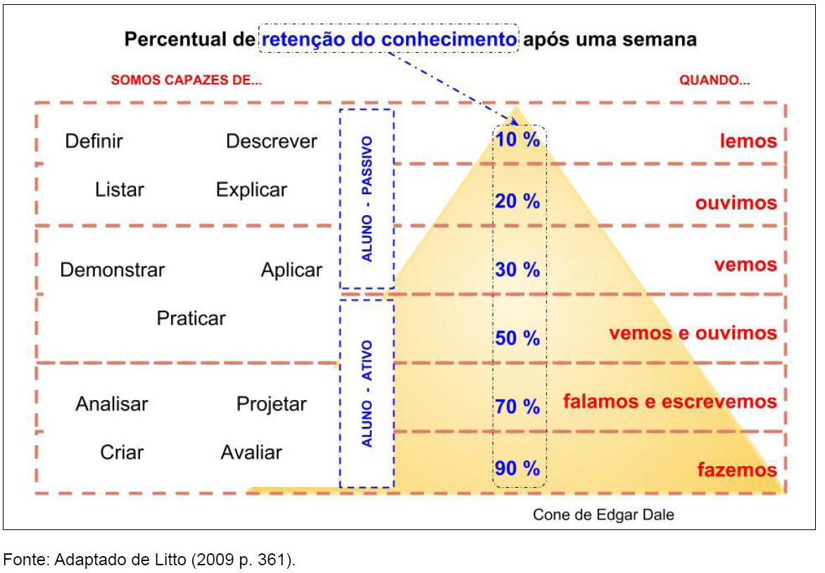
Pirâmide da retenção do aprendizado

Slide 4
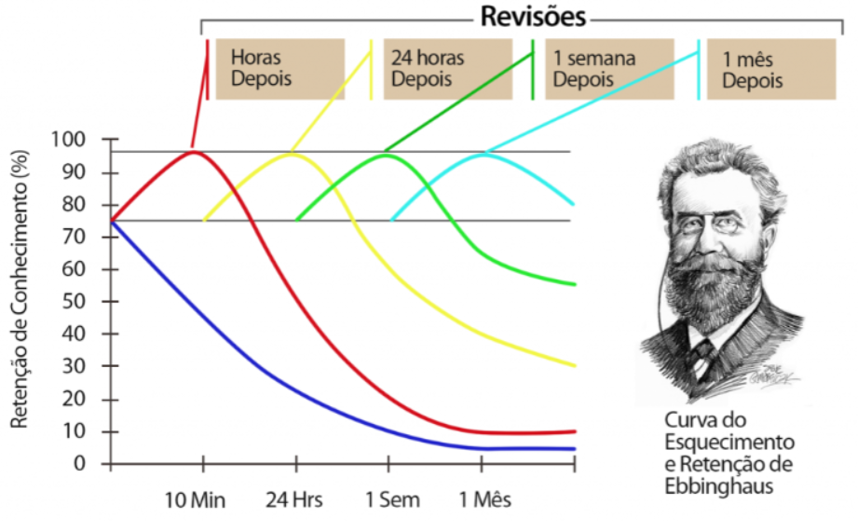
Curva de Esquecimento e Retenção de Ebbinghaus

Slide 5
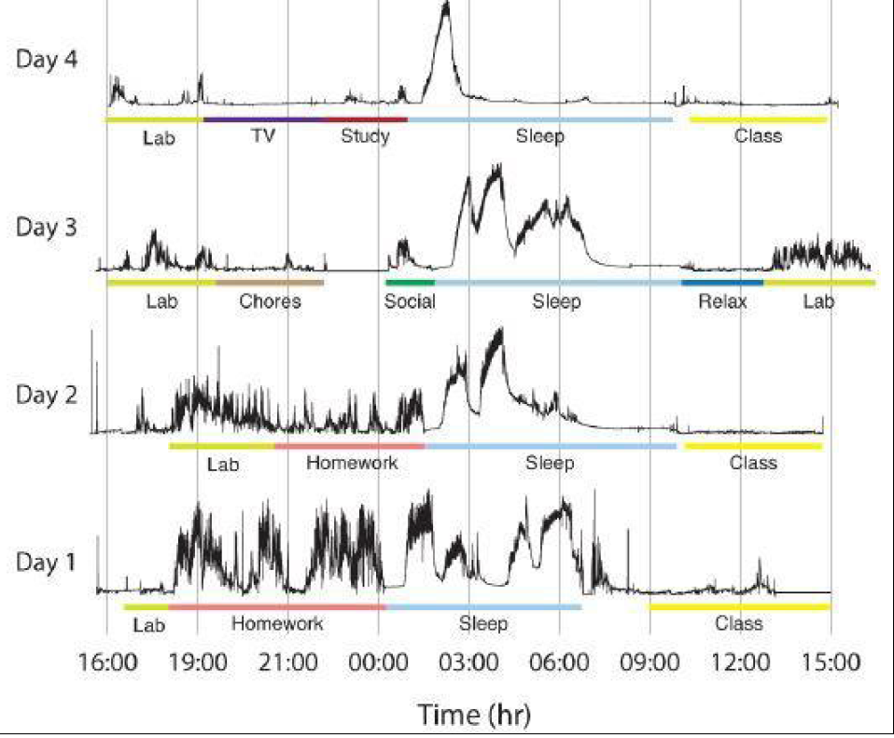
Monitoramento das atividades cerebrais

Slide 6
